Slide 1
MAF: app de saúde com unidades e consultas
Trabalho 2 · Desenvolvimento Mobile
Gustavo Purkoot Ferreira · Lucas Kirsten
Notes:
Apresentar o grupo e o tema: um app de saúde em Jetpack Compose.

Slide 2
O que o app faz
Tema: Unimed
Tecnologia
Consultar unidades de atendimento (hospitais e clínicas)
Agendar consultas nessas unidades
Acompanhar o que já foi realizado
Kotlin e Jetpack Compose
Navigation Compose
ViewModel com listas reativas
github.com/gustavopurkoot/trabalho2-maf-mobile
Notes:
Explicar a ideia do app antes de entrar nas telas.

Slide 3
Do Trabalho 1 ao MAF
Trabalho 1
MAF
3 telas só visuais
Botões de mentirinha
Dados fixos
Sem navegação
7 telas navegáveis
Barra inferior e botão de voltar
2 listas dinâmicas
Detalhes com o item certo
Notes:
No Trabalho 1 as telas eram desenhos. Agora tudo funciona de verdade.

Slide 4
As 7 telas
Tela | O que faz
Home | Atalhos, token e próxima consulta
Notícias | Notícias de saúde
Unidades | Lista: adicionar, remover, ordenar e ligar
Detalhe da Unidade | Dados e total de consultas (calculado)
Consultas | Lista: marcar como realizada e remover
Detalhe da Consulta | Consulta junto com os dados da unidade
Nova Consulta | Formulário de agendamento
Notes:
Home, Notícias e Unidades vêm do Trabalho 1. As outras quatro são novas.

Slide 5
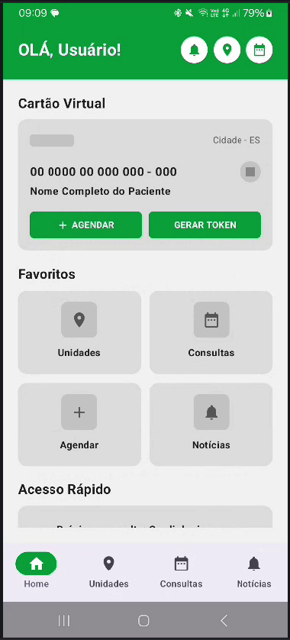
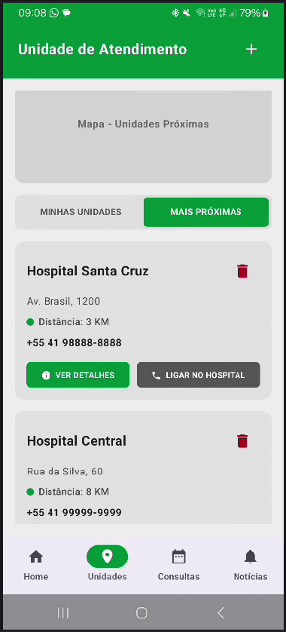
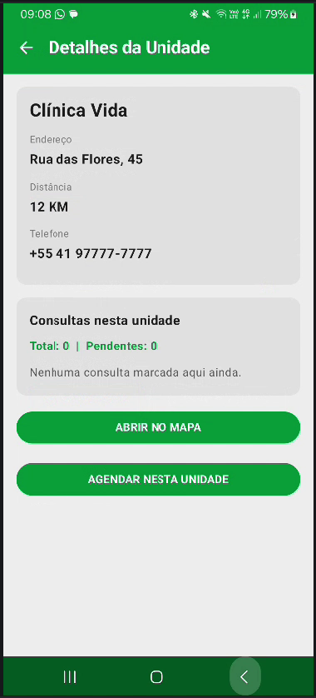
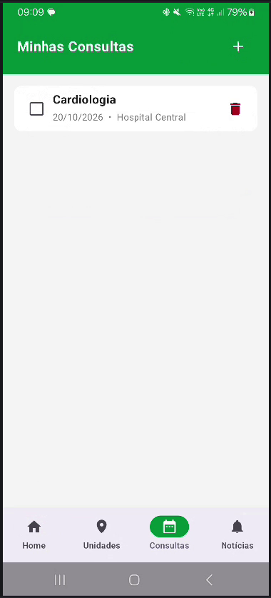
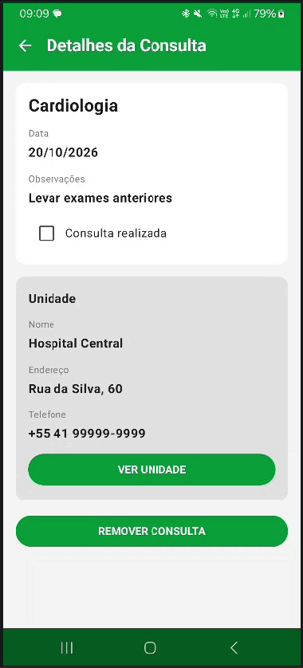
O app funcionando
Home
Unidades
Detalhe da unidade
Consultas
Detalhe da consulta
Notes:
Capturas do vídeo de demonstração.

Slide 6
Organização do código
Rotas.kt
AppNavigation.kt
Objeto com as rotas em const val e funções para rotas com id.
NavHost central que controla as 7 telas.
Barra inferior
AppViewModel.kt
4 abas. Nos detalhes ela some e entra a TopAppBar com voltar.
As duas mutableStateListOf ficam aqui, compartilhadas por todas as telas.
Notes:
Os detalhes recebem só o id pela rota e buscam o item no ViewModel.

Slide 7
Como o item certo chega ao detalhe
1. Lista
2. Navegação
3. Detalhe
→
→
O usuário clica em um item.
navigate("detalhe_unidade/3")
Lê o id da rota e busca o item no ViewModel.
A rota leva só o id. Os dados ficam no ViewModel, então o item certo sempre aparece.
Notes:
Mesmo padrão para unidades e consultas.

Slide 8
Duas listas, duas data classes
Unidade
Consulta
nome, endereço, distância, telefone
unidade, especialidade, data, observações
Adicionar pelo formulário
Remover pela lixeira
Ordenar por distância
Ligar para a unidade
Agendar pelo formulário
Marcar com Checkbox
Remover pela lixeira
Guarda a unidade onde acontece
LazyColumn + Card · clicar no item abre o detalhe dele
Notes:
Mostrar na demonstração: adicionar e remover nas duas listas.

Slide 9
Detalhes que vão além de repetir campos
Detalhe da Unidade
Detalhe da Consulta
Mostra o total de consultas e as pendentes, calculados a partir da outra lista. Cada consulta abre o detalhe dela.
Combina as duas listas: mostra também os dados da unidade, com botão para ver a unidade.
Notes:
Esta é a complexidade extra pedida no enunciado.

Slide 10
Requisitos do trabalho
Navegação
Listas e detalhes
✓ 7 telas navegáveis
✓ NavHost central e objeto Rotas
✓ BottomNavigation funcionando
✓ TopAppBar com voltar (popBackStack)
✓ Repositório novo, README e documentação
✓ 2 data classes (Unidade e Consulta)
✓ 2 listas com LazyColumn + Card
✓ Adicionar e remover ou marcar nas duas
✓ 2 detalhes com o item certo
✓ Complexidade extra nos detalhes
Notes:
Passar pela checklist do enunciado.

Slide 11
Dificuldades e próximos passos
Dificuldades
Próximo passo
Ícones e dependências do Gradle
Mapa: usamos um botão que abre o app de mapas do celular
Hoje os dados ficam só na memória. Guardar de forma que sobreviva ao fechar o app fica para o próximo trabalho.
Notes:
Ajustar as dificuldades ao que realmente aconteceu com o grupo.

Slide 12
Obrigado!
github.com/gustavopurkoot/trabalho2-maf-mobile
Gustavo Purkoot Ferreira · Lucas Kirsten

